Slide 1

EQUIPARAÇÃO HOSPITALAR
Redução de IRPJ e CSLL para empresas da Saúde
Curso CRC-CE · Carga horária: 4 horas · Carmem Cavalcante · David

Slide 2



QUEM CONDUZ ESSE TREINAMENTO
Dois olhares, uma tese só
Carmem Cavalcante
David Pinho
Contadora Consultiva e Consultora Tributária
Consultor Tributário - Especialista em Recuperação de Créditos e Perito Judicial Contábil
ATUAÇÃO
Conselheira no CRC/CE
Membra efetiva da comissão da Saúde no CRC/CE
Presidente da comissão do voluntariado no CRC/CE
ATUAÇÃO
Vice-Presidente — Comissão de Estudos da Reforma Tributária (CRC-CE)
Membro efetivo da Comissão de Direito Contábil (OAB-CE)
Sócio Fundador — Foros Inteligência Fiscal
Mais de 10 anos em consultoria tributária no Brasil
FORMAÇÃO
Contadora · MBA em Gestão Empresarial – MBA em Contabilidade, Auditoria e Gestão Tributária.
FORMAÇÃO
ESSÊNCIA
Contador (UFC) · Direito (Luciano Feijão) · Pós em Direito e Processo Tributário (IBMEC) · MBA em Contabilidade Tributária e Inteligência Fiscal
Cristã · Católica · Mãe do Francisco Viana Arruda Júnior

Slide 3
Trilha do treinamento
1
2
3
Fundamentos Legais
Regulamentação
A Virada
Lei 9.249/95
Instruções Normativas
Tema 217 STJ
4
5
6
Pós-2021
Jurisprudência
Reforma
Parecer PGFN 7.689
e fiscalização 2026
Tributária
7
8
9
Riscos e caminhos
Mão na massa
Bônus
Administrativo x Judicial
Operacional + case real
Casos-limite e mitos

Slide 4
OBJETIVO DESTE WORKSHOP
O que vocês vão conseguir fazer ao final
1
Identificar, em qualquer cliente da área da Saúde, se ele tem direito a reduzir a presunção de IRPJ de 32% para 8% e de CSLL de 32% para 12%;
2
Explicar ao cliente — com segurança técnica — por que esse direito existe e o que a legislação, a Receita e o Judiciário dizem sobre ele;
3
Reconhecer quando a estrutura de terceiros não impede o benefício — e quando ela pode ser questionada;
4
Levantar se a empresa tem valores dos últimos 5 anos para recuperar, e organizar a documentação para comprovar isso;
5
Decidir, com critério, entre buscar o ajuste pela via administrativa ou pela via judicial.

Slide 5

1
Fundamentos Legais — Lei nº 9.249/1995
De onde vem o direito à redução de alíquotas — e por que ele existe · Módulo 01

Slide 6

ANTES DE ABRIR QUALQUER LEI — EM CONSULTORIA
Vocês sabem explicar isso ao cliente?
  1
  2
  3
Diferença entre 32% e 8%/12%
Por que a lei dá esse benefício
Vale para qualquer regime?
Vocês conseguem calcular de cabeça o impacto disso no caixa do cliente?
E não é só “um jeito de pagar menos imposto” — qual a razão social por trás?
Esse benefício vale para qualquer regime tributário, ou só para um?

Slide 7

TUDO COMEÇA AQUI
Lei nº 9.249/1995 — o porquê da redução
As empresas prestadoras de serviços hospitalares têm a tributação de IRPJ e CSLL com alíquotas reduzidas.
O benefício fiscal tem como justificativa a finalidade social dessas instituições — a saúde é um direito social previsto na Constituição, e a população deve ter amplo acesso a serviços médicos e hospitalares.

Slide 8
NA LETRA DA LEI
Art. 15 (IRPJ) e Art. 20 (CSLL)
Art. 15, caput e §1º, III, “a”: a base de cálculo do IRPJ será de 8% sobre a receita bruta mensal (em vez de 32%) na prestação de serviços hospitalares — desde que a prestadora seja sociedade empresária e atenda às normas da Anvisa.
Art. 20: a base de cálculo da CSLL corresponderá a 12% sobre a receita bruta — em vez de 32% — para as mesmas atividades e sob as mesmas condições do art. 15.

Slide 9
O IMPACTO EM UMA IMAGEM
De 32% para 8%/12%
SEM EQUIPARAÇÃO
COM EQUIPARAÇÃO
32%
8%
12%
→
IRPJ
CSLL
base de cálculo de IRPJ e CSLL
Consultas médicas, serviços gerais e serviços hospitalares tratados igual
Somente sobre a receita de serviços hospitalares
💡 Redução de até 75% na base de cálculo do IRPJ

Slide 10
PREMISSA 01 — NÃO ERRE ISSO NUNCA
Para quais regimes tributários vale o benefício?
  ✔
  ✘
  ✘
Lucro Presumido
Simples Nacional
Lucro Real
É o único regime em que o benefício se aplica — é sobre a presunção que a redução incide.
Não ofereça essa oportunidade. O Simples tem lógica de tributação própria, incompatível.
Também não se aplica. A apuração não usa percentual de presunção sobre receita bruta.

Slide 11
QUAIS EMPRESAS PODEM SE BENEFICIAR
Rol de serviços com percentual reduzido — 8% IRPJ / 12% CSLL
✔
Serviços hospitalares
✔
Análises e patologias clínicas
✔
Auxílio diagnóstico e terapia
✔
Exames por métodos gráficos
✔
Fisioterapia e terapia ocupacional
✔
Procedimentos endoscópicos
✔
Fonoaudiologia
✔
Radioterapia
✔
Patologia clínica
✔
Quimioterapia
✔
Imagenologia e radiologia
✔
Diálise
✔
Anatomia patológica e citopatologia
✔
Oxigenoterapia hiperbárica
✔
Medicina nuclear
✘ EXCLUÍDAS: simples consultas médicas de consultório. Não se confundem com serviços hospitalares (Tema 217/STJ)

Slide 12
2
Regulamentação da Receita Federal
Como o Fisco tentou (e ainda tenta) restringir o alcance da lei · Módulo 02

Slide 13
O QUE SÃO INSTRUÇÕES NORMATIVAS
Um degrau abaixo da lei — mas que pauta a fiscalização
  1
  2
  3
Atos administrativos
Não são lei
O limite ultrapassado
Orientam os órgãos públicos quanto à interpretação e aplicação das leis tributárias.
São fonte do Direito Tributário — mas não podem criar obrigação que a lei não previu.
Foi esse limite que a Receita ultrapassou ao regulamentar a IN 1234/2012 e IN 1700/2017.

Slide 14
NORMAS ATUALMENTE EM VIGOR
As duas Instruções Normativas em vigor
IN RFB 1.234/2012, art. 30: define “serviços hospitalares” com base nas atribuições 1 a 4 da Resolução RDC nº 50/2002 da Anvisa. Redação dada pela IN 1.540/2015.
IN RFB 1.700/2017, arts. 33 e 34: regulamenta a apuração do IRPJ e CSLL no Lucro Presumido e amplia o rol de atividades alcançadas pelo benefício.
"Anos depois, ao regulamentar a Lei 9.249/95 através de Instruções Normativas, a Receita ultrapassou esse limite — criando exigências que a lei nunca previu."

Slide 15
PREMISSA 02 — CRITÉRIOS OBRIGATÓRIOS
Os dois requisitos cumulativos
REQUISITO 1 — Forma societária: Sociedade Empresária (Ltda./S.A.) com registro ativo na Junta Comercial. Sociedade Simples e Sociedade Limitada Unipessoal (SLU) são EXCLUÍDOS.
REQUISITO 2 — Normas da Anvisa: alvará de vigilância sanitária vigente à época do fato gerador, instalações conforme RDC nº 50/2002. Alvará vencido = período sem benefício.

Slide 16
O PROBLEMA HISTÓRICO
Quando a Receita foi além do que a lei permitia
  1
  2
  3
Estrutura física própria
Capacidade de internação
Lista “taxativa” da Anvisa
A Receita exigia instalações comparáveis às de um hospital.
Chegou a se exigir internação de pacientes — requisito que a lei nunca previu.
Tratava o anexo da RDC 50/2002 como rol fechado, excluindo atividades correlatas.

Slide 17
3
A Virada: Tema 217 do STJ
Como um julgamento de 2009 mudou o critério para sempre · Módulo 03

Slide 18
O CASO QUE VIROU TESE VINCULANTE
REsp 1.116.399/BA — o processo que definiu tudo
  1
  2
  3
As partes
Recurso repetitivo
Trânsito em julgado
Relator Min. Benedito Gonçalves · Recorrente Fazenda Nacional · Recorrido laboratório da Bahia.
Julgado em 28/10/2009 pela 1ª Seção, sob rito de recursos repetitivos — efeito vinculante.
27/01/2010. Ficou conhecido como Tema 217 do STJ.

Slide 19
“A expressão ‘serviços hospitalares’ deve ser interpretada de forma objetiva — sob a perspectiva da atividade realizada pelo contribuinte —, não a característica ou estrutura do contribuinte, mas a natureza do próprio serviço prestado.”
STJ, REsp 1.116.399/BA, Rel. Min. Benedito Gonçalves — Tema 217 · Na prática: o que importa é O QUE a empresa faz, não COMO ou ONDE.

Slide 20
O QUE MUDOU NA PRÁTICA
O que o STJ derrubou — e o que manteve
  ✘
  ✔
  ✘
Derrubou
Manteve
Excluiu
A exigência de estrutura própria de internação (leitos, UTI) como condição para o benefício.
São hospitalares os serviços vinculados às atividades dos hospitais, voltados à saúde.
Continuam de fora as simples consultas médicas — mesmo dentro de um hospital.

Slide 21
4
Panorama Pós-2021: O Parecer PGFN 7.689
O que mudou de 2021 pra cá e por que isso muda sua consultoria · Módulo 04

Slide 22
POR QUE 2021 É UM MARCO
O que ainda estava em aberto depois do Tema 217
  1
  2
  3
A lacuna
Zona cinzenta
O fechamento
Durante anos, cada Delegacia e cada Vara Federal podia interpretar de um jeito.
O Parecer SEI PGFN 7.689/2021/ME fechou a lacuna de forma vinculante para toda a Receita.
E se a empresa presta o serviço usando estrutura de terceiro (hospital não é dela)?

Slide 23
O DOCUMENTO EM SI
O que é o Parecer SEI PGFN nº 7.689/2021/ME
  1
  2
  3
Não cria direito novo
Vincula a PGFN
Resolve a estrutura de terceiro
Interpreta e aplica o que o STJ já decidiu no Tema 217 — não é lei nova.
Orienta a Procuradoria a não recorrer de decisões que sigam o Tema 217.
Reconhece que usar estrutura alheia não impede o benefício, sob condições.

Slide 24
“Os serviços de Home Care e sociedades que se utilizam da estrutura de terceiro alcançam o benefício, desde que organizadas sob a forma empresária e obedeçam as normas da Anvisa, possuindo alvará de funcionamento.”
Parecer SEI PGFN nº 7.689/2021/ME — Processo SEI nº 12883.101839/2020-15

Slide 25
O TRECHO QUE VOCÊ PRECISA SABER DE COR
Antes x depois — estrutura de terceiro e Home Care
ANTES (IN 1.700/2017, art. 33, §4º): estrutura de terceiro VEDADA. Home care VEDADO. A IN restringia mais do que a lei autorizava.
DEPOIS (Parecer SEI 7.689/2021): estrutura de terceiro ADMITIDA. Home care ADMITIDO. As vedações extrapolavam o Tema 217/STJ.

Slide 26
A RESSALVA QUE O PRÓPRIO PARECER FAZ
Atenção — isso não é cheque em branco
O que o parecer alerta: a ausência de estrutura própria pode ser indício de que a sociedade não tem “elemento de empresa” de verdade — só usando roupagem societária para acessar o benefício.
O que isso significa: não basta abrir um CNPJ de sociedade empresária no papel. É preciso organização profissional real — capital, estrutura, risco.

Slide 27
A RECEITA MUDA DE POSIÇÃO
Como as Soluções de Consulta da RFB incorporaram o Parecer
  1
  2
  3
SC DISIT/SRRF 4.030/2023
COSIT nº 147/2023
COSIT nº 60/2025 — SLU
1ª vez que a RFB reconheceu o direito em ambiente de terceiro, a um contribuinte específico.
Virou a referência mãe: consolidou os requisitos do benefício.
Confirma que a Sociedade Limitada Unipessoal cumpre “sociedade empresária” se houver organização real.

Slide 28
LINHA DO TEMPO CONSOLIDADA
16 anos de evolução do entendimento — de 2009 a 2025
STJ julga o REsp 1.116.399/BA — Tema 217
IN RFB 1.700 amplia o rol de atividades
SC 4.030 e COSIT 147 — a Receita aplica na prática
2009
2017
2023
2012
2021
2025
Nota Explicativa PGFN/CRJ 1.114 — 1ª reação do Fisco
Parecer PGFN 7.689 — resolve estrutura de terceiro
COSIT 60 — reconhece a SLU

Slide 29
5
Jurisprudência e Fiscalização em 2026
O que os tribunais vêm decidindo — e como a Receita fiscaliza hoje · Módulo 05

Slide 30
O PADRÃO NOS TRIBUNAIS REGIONAIS FEDERAIS
Decisões favoráveis — o padrão que se repete
  1
  2
  3
Aplicação consistente
Sem obrigatoriedade de local
Exceção mantida
TRFs aplicam o Tema 217 para quem comprova sociedade empresária + normas Anvisa.
Ficam de fora apenas as simples consultas médicas — mesmo dentro de hospital.
Os serviços podem ser prestados dentro do hospital de terceiros, comprovando as normas da anvisa.

Slide 31
“Não é o fato de os serviços de anestesiologia serem prestados em estabelecimentos de terceiros que desnatura a sua natureza de serviços hospitalares [...] independe se o serviço é prestado dentro de estabelecimento próprio.”
Sentença, 27ª Vara Federal do Rio de Janeiro — Processo nº 5050934-38.2019.4.02.5101

Slide 32
NEM TUDO É VITÓRIA GARANTIDA
Decisões restritivas — onde as empresas perdem
“Sociedade empresária descaracterizada”: TRF-4 negou o benefício quando a sociedade limitada só instrumentalizava profissão intelectual, sem elemento de empresa real.
Contrato social não basta: o tribunal foi claro — a informação no contrato social não é suficiente, por si só, para caracterizar sociedade empresária.

Slide 33
O QUE MUDOU — A DISCUSSÃO HOJE É OUTRA
De “o direito existe?” para “os documentos provam?”
  1
  2
  3
Contratos genéricos
Notas fiscais vagas
Alvará incompatível
Documentos que não especificam claramente a natureza do serviço prestado.
Descrição como “serviços médicos”, sem identificar o procedimento específico.
Ausência de alvará sanitário compatível com a atividade declarada.

Slide 34
FISCALIZAÇÃO EM 2026 — O QUE MUDOU NA PRÁTICA
O cruzamento de dados ficou automático
Com o Portal Nacional da NFS-e operacional em 2026, o cruzamento entre a NF e o CNAE passou a ser em tempo real;
Clínicas que faturam “serviços médicos” de forma genérica ficam muito mais expostas a questionamento;
A partir de abril de 2026, multas por irregularidades na emissão de notas ficaram mais rigorosas.
Recomendação prática: reveja com o cliente a descrição usada nas notas fiscais AGORA.

Slide 35
CHECKLIST RÁPIDO
Onde as empresas mais erram — visão geral
Ponto de atenção
Erro comum
Consequência
Tipo societário
Contrato social “de fachada” sem atividade real
Descaracterização da sociedade empresária
Nota fiscal
Descrição genérica (“serviços médicos”)
Exposição a questionamento e autuação
Alvará sanitário
Vencido, incompatível ou inexistente
Perda do requisito da Anvisa
Segregação de receita
Não separar consulta de serviço hospitalar
Aplicação de 32% sobre tudo

Slide 36
6
Reforma Tributária e o que muda
Separando o que é discussão de consumo do que é discussão de lucro · Módulo 06

Slide 37
“A EC 132/2023 e a LC 214/2025 são reformas do consumo. O IRPJ e a CSLL não foram alterados. Os artigos 15 e 20 da Lei 9.249/95 estão intactos. O Tema 217 do STJ não foi revisado.”
Síntese com base na EC 132/2023 e LC 214/2025 · A equiparação hospitalar continua 100% válida

Slide 38
MAS O CONTEXTO AO REDOR MUDOU
Duas frentes que coexistem e precisam ser lidas juntas
Equiparação hospitalar: atua sobre a apuração de IRPJ e CSLL no Lucro Presumido. Continua sendo sua ferramenta de redução de carga direta.
IBS/CBS (Reforma): incide sobre o consumo. O setor de saúde ganhou redução de cerca de 60% na alíquota padrão do IVA Dual.

Slide 39
7
Riscos, Oportunidades e o Caminho a Seguir
Via administrativa ou via judicial — como decidir com o cliente · Módulo 07

Slide 40
O TABULEIRO DA DECISÃO
Fisco, contribuinte e Judiciário — os três personagens
  1
  2
  3
O Fisco
O contribuinte
O Judiciário
Sempre buscará restringir os direitos dos contribuintes — é papel institucional, não má vontade.
Busca reduzir a carga tributária dentro da legalidade, com base em tese pacificada.
Resguarda os direitos previstos em lei quando há divergência de interpretação.

Slide 41
OS DOIS CAMINHOS POSSÍVEIS
Via administrativa x via judicial
OPÇÃO 1 — Administrativa: risco de fiscalização e autuação; oportunidade de impacto imediato no caixa, sem custo processual, se a empresa atende aos requisitos.
OPÇÃO 2 — Judicial: chama o Fisco como parte formal; oportunidade de segurança jurídica maior, liminar pode suspender exigibilidade.

Slide 42
QUAL CAMINHO ESCOLHER
Comparativo rápido para orientar o cliente
Critério
Via Administrativa
Via Judicial
Velocidade
Imediata
Depende do trâmite processual
Segurança jurídica
Menor — sujeita a autuação
Maior — decisão vincula o Fisco
Custo
Baixo (sem custo processual)
Custas e honorários envolvidos
Indicado quando
Documentação robusta e clara
Situação limítrofe ou histórico de autuação

Slide 43
8
Mão na Massa: Do Diagnóstico à Recuperação
Documentos, operacional e um case real de R$ 900 mil recuperados · Módulo 08

Slide 44
PASSO 1 — DIAGNÓSTICO DO CLIENTE
Quais documentos analisar primeiro
Contrato social — verificar se a empresa é sociedade empresária de fato, não só no papel;
Alvará de funcionamento — vigente e compatível com a atividade exercida;
Notas fiscais emitidas — checar se a descrição identifica a atividade hospitalar;
CNAE cadastrado — coerente com a atividade e as notas fiscais;
Apuração atual de IRPJ/CSLL — confirmar Lucro Presumido e percentual aplicado hoje.

Slide 45
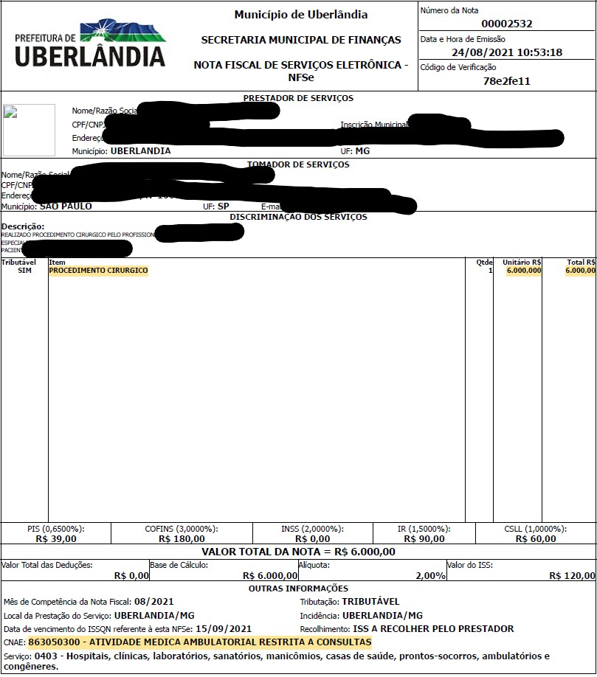
CASO REAL

Slide 46
CASO REAL

Slide 47
PASSO 2 — SEGREGAÇÃO DE RECEITAS
A base de tudo: separar o que gera benefício, nota a nota
  1
  2
  3
Controle interno + NF-e
Classificação
Planilha de detalhamento
Levantar faturamento por tipo de serviço; extrair XML das notas.
Classificar cada nota: hospitalar (8%/12%) ou consulta/geral (32%).
Consolidar por trimestre: receita segregada, base correta, crédito estimado.

Slide 48
PASSO 3 — ASPECTOS OPERACIONAIS
Códigos de serviço e CNAEs mais comuns no setor
  1
  2
  3
CNAEs típicos
Descrição na NF
Segregação de receita
Atendimento hospitalar, clínicas especializadas, diagnóstico por imagem, laboratórios.
Nunca genérica — identifique o procedimento (“hemodiálise”, não “serviços médicos”).
Consulta e Serviço Hospitalar? Segregue — tratamento tributário diferente.

Slide 49
A ORDEM IMPORTA
Passo 4 — Retificação: ECF e DCTF
ECF — Escrituração Contábil Fiscal: a retificação aplica os percentuais corretos (8%/12%) e recalcula o tributo devido.
DCTF: a retificação corrige o débito declarado, refletindo os novos valores da ECF.
Ordem obrigatória:
1º ECF → 2º DCTF → 3º PER/DCOMP

Slide 50
RESTITUIÇÃO X COMPENSAÇÃO, VIA E-CAC
Passo 5 — PER/DCOMP Web
RESTITUIÇÃO (PER): o crédito retorna em espécie na conta da empresa. Ideal para caixa imediato. Prazo médio: 60 a 360 dias.
COMPENSAÇÃO (DCOMP): o crédito abate tributos correntes, com efeito imediato no fluxo de caixa. Sujeita a homologação.
**Débitos antigos, Compensação de Ofício, Compensação Cruzada**

Slide 51
Case Real: Hospital de Olhos
16 trimestres (2020–2023) · Lucro Presumido · Do diagnóstico à restituição, com os números reais de um caso fechado

Slide 52
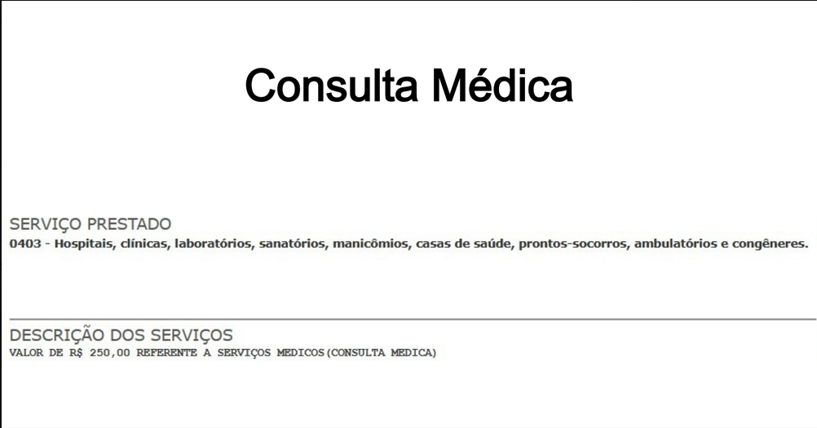
CASO REAL

Slide 53
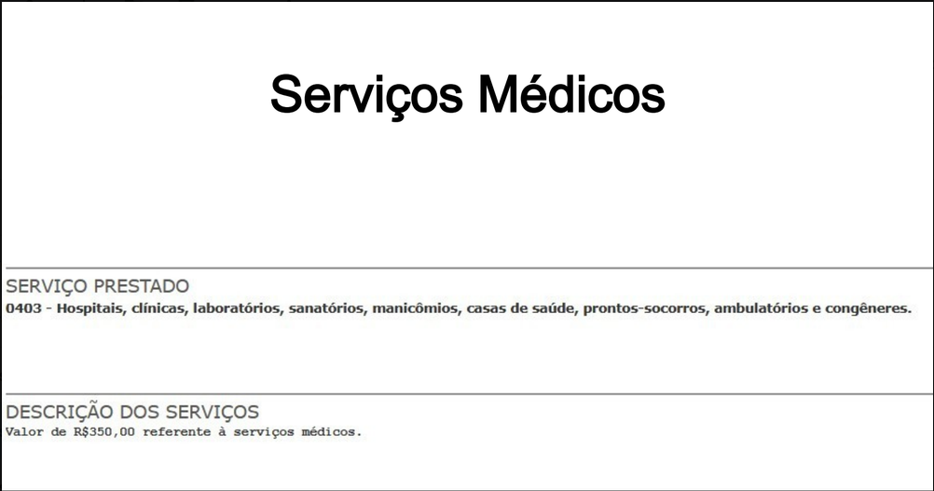
CASO REAL

Slide 54
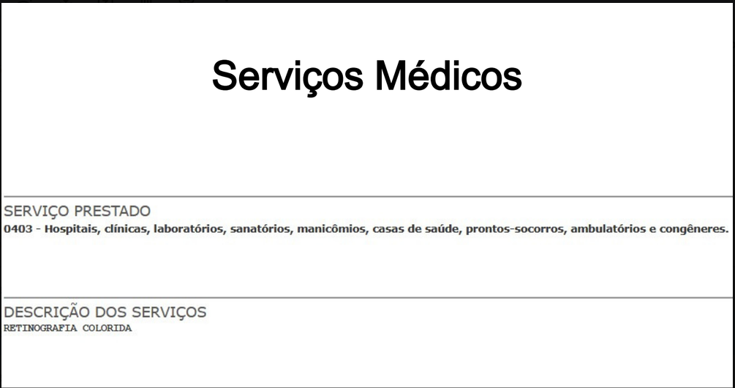
CASO REAL

Slide 55
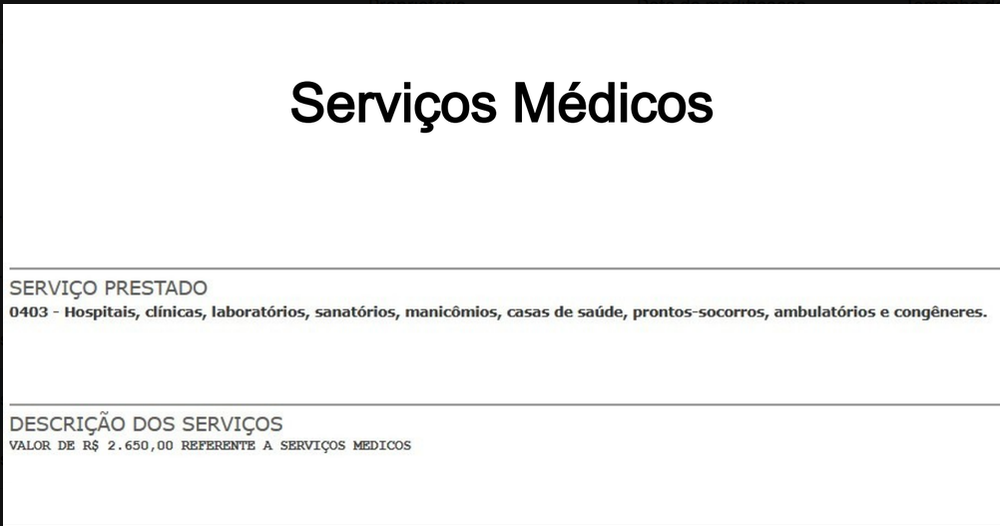
CASO REAL

Slide 56
O ANTES E O DEPOIS, TRIMESTRE A TRIMESTRE
IRPJ apurado a 32% x IRPJ com a equiparação aplicada
R$56.102
R$43.522
R$33.130
R$27.650
R$14.837
R$12.130
R$6.333
R$8.204
R$5.676
R$2.900
1T/2020
2T/2020
1T/2021
1T/2022
1T/2023
IRPJ a 32% (sem equiparação)
IRPJ com equiparação (8%)

Slide 57
PASSO 4 — CONSOLIDAÇÃO DO CRÉDITO
O resultado final, depois de atualizado pela Selic
  R$
  R$
  R$
R$ 710.119,00
R$ 900.073,08
R$ 270.021,92
Total recuperado (atualizado com Selic)
Honorários (30%)
Total apurado (sem atualização)

Slide 58
CHECKLIST FINAL
Antes de apresentar a oportunidade ao cliente
Empresa está no Lucro Presumido
Contrato social caracteriza sociedade empresária real
Alvará sanitário vigente e compatível
Atividade se enquadra no conceito do Tema 217
Notas fiscais descrevem o serviço de forma específica
CNAE cadastrado é coerente com a atividade
Levantamento dos últimos 5 anos foi feito
Decisão administrativa x judicial foi discutida

Slide 59
ERROS QUE NÃO PODEM SER COMETIDOS
Os deslizes mais caros da consultoria
  ✘
  ✘
  ✘
Ignorar a ressalva do Parecer PGFN
Nota fiscal genérica
Aplicar percentual sobre tudo
Sociedade de fachada não sustenta o benefício.
Porta de entrada mais comum para questionamento em 2026.
Sem segregar consultas — o benefício é só sobre a parcela específica.

Slide 60
9
Bônus: Casos-Limite e Mitos do Cliente
· Módulo 09

Slide 61
RECAPITULANDO
O que muda no seu dia a dia amanhã
A base é sempre a Lei 9.249/95, arts. 15 e 20 — 8% de IRPJ e 12% de CSLL, no Lucro Presumido;
O Tema 217 do STJ definiu: o que importa é a natureza do serviço, não a estrutura física;
O Parecer PGFN 7.689/2021 resolveu a estrutura de terceiro e o Home Care, com a ressalva do “elemento de empresa”;
A Reforma Tributária não mexeu no IRPJ/CSLL — a urgência de revisar clientes continua a mesma;
Documentação específica é o que decide autuação hoje — não mais a tese em si.

Slide 62

“
Quem tem pressa não faz bem as coisas; quem só olha a
pequena vantagem não realiza a grande obra.
Confúcio, Analectos, XIII, 17
Obrigado(a) pela atenção de todos. · Carmem Cavalcante · David Pinho

